Slide 1



STAGE DE DÉVELOPPEMENT D'INTERFACE HOMME-MACHINE
Deltacad
60610, Lacroix Saint-Ouen, France
TN09 - Stage assistant ingénieur - Zhentao XU
du 13 février 2023 au 28 juillet 2023
1
Notes:
Bonjour à tous,
C'est avec grand plaisir que je me tiens devant vous aujourd'hui pour partager mon expérience de stage au sein de Deltacad. Je me présente, Zhentao XU, et pendant 24 semaines, j'ai eu l'opportunité de contribuer au sein de cette entreprise. Mon exposé se concentrera sur mon travail de stage ainsi que les enseignements que j'en ai tirés.

Slide 2
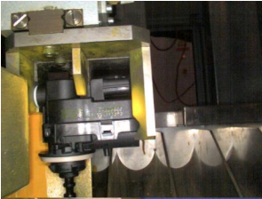
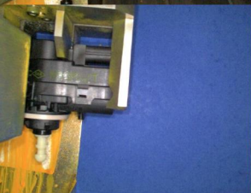
Introduction
1
2
3
Cadre du projet
Ensemble de données
Logiciel : PowerEye
ETREL : inspEction auTomatique de défauts en temps Réel et en ligne à partir de données multi-sources et via l’usage de machines apprEnantes
TEMIS : inspection visuelle auTomatique de défauts en tEmps réel et en ligne par l’usage de machines apprEnantes
Le développement logiciel basé sur l'ensemble de données des pièces du AML système
C'est un logiciel développé pour des scénarios industriels qui utilise la vision par ordinateur pour
détecter les défauts des pièces sur la chaîne de production.
2
Notes:
Le sujet central de mon stage était le "Développement et Intégration de fonctions de vision par ordinateur pour l'inspection automatisée". Mon travail s'est articulé autour de deux cadres, ETREL et TEMIS, avec pour objectif la conception d'un logiciel résolvant le défi crucial de l'identification des défauts sur les pièces au sein de la chaîne de production.
Au cours du processus de développement et de test, je conçois principalement sur la base des données des parties du système AML. Comme le montre la figure, la partie central est la pièce à inspecter.
Sur cette base, je vais commencer vous présenter l’éléments clé de mon travail. Mon principal accomplissement a été la développement d'un logiciel nommé PowerEye. Ce logiciel, conçu spécifiquement pour des applications industrielles, a pour mission d'accomplir les tâches évoquées précédemment.

Slide 3
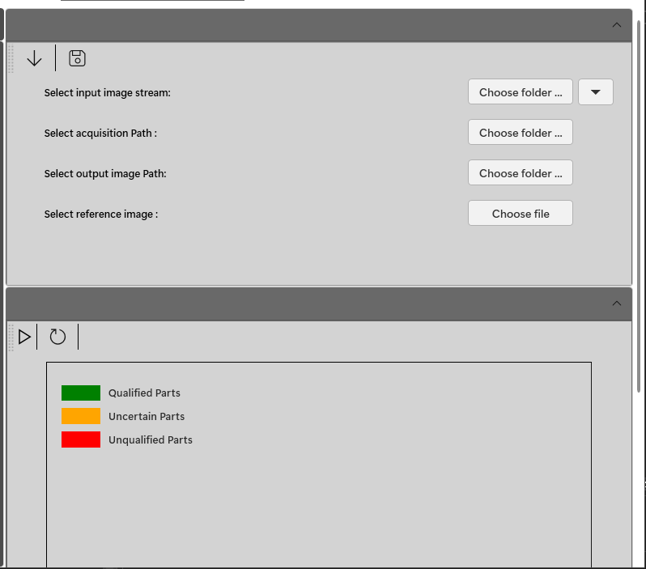
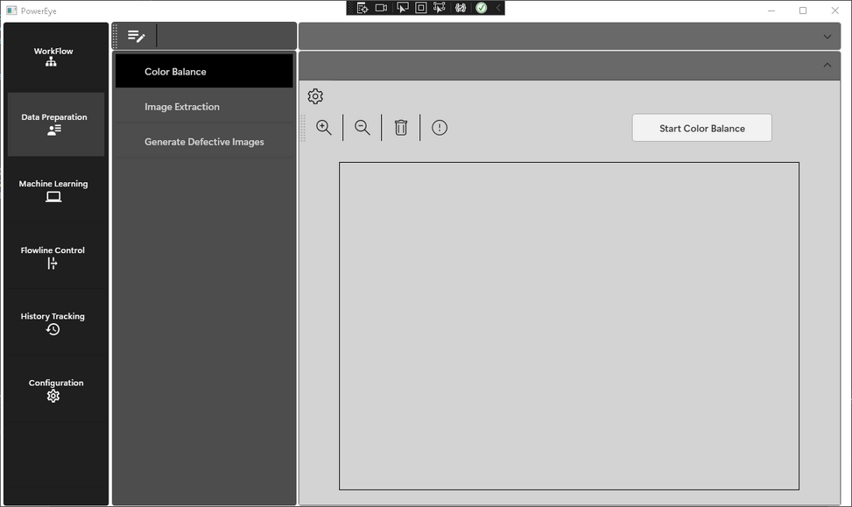
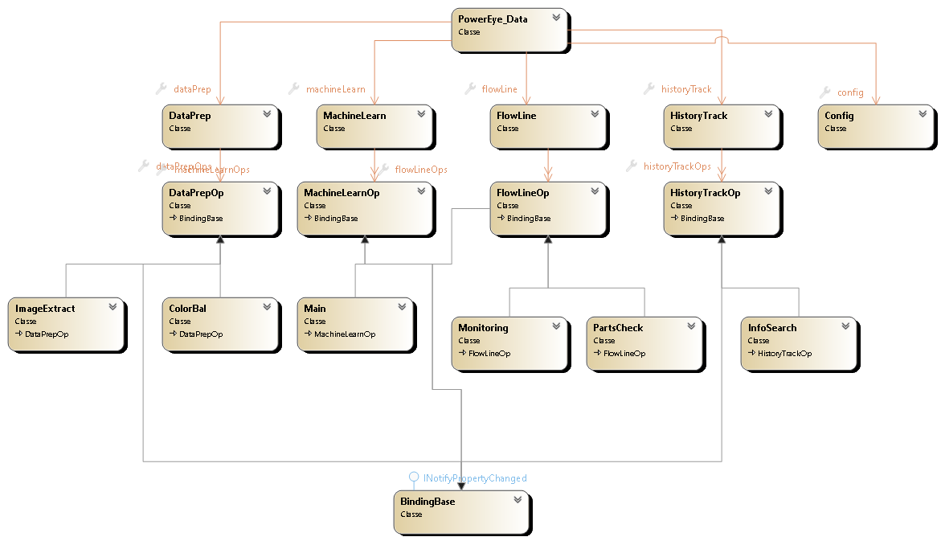
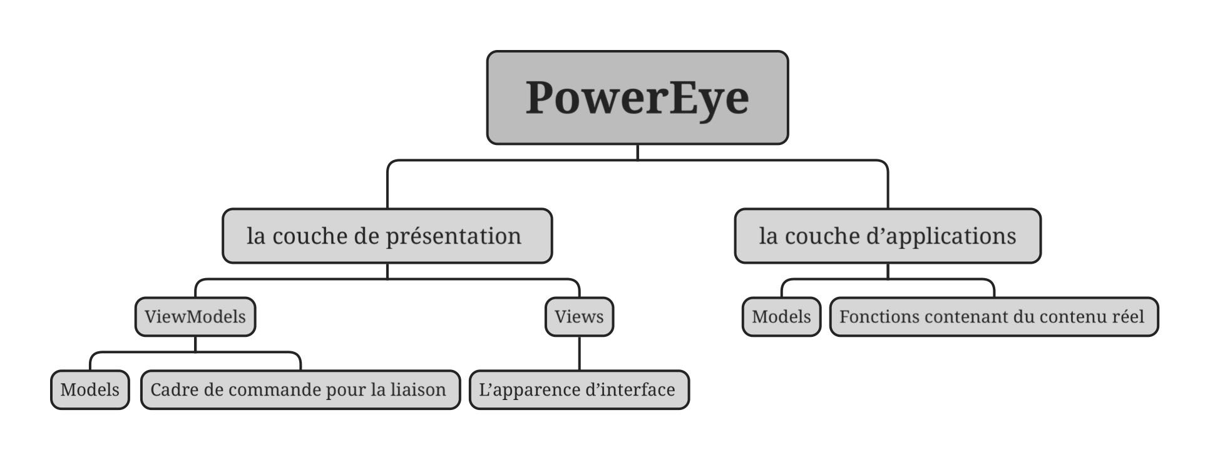
Architecture globale
Modèle de conception : MVVM ( le modèle, la vue et le modèle de vue )
La conception finale de l’interface
La fenêtre principale
Trois parties : la barre des module, la barre des fonctions et la fenêtre principale
La structure globale
La structure des données
3
Notes:
Permettez-moi de vous présenter PowerEye sous l'angle de son architecture globale. Sa interface graphique est divisée en trois parties principales : la barre des modules, la barre des fonctions et la fenêtre principale. Lorsqu'un module est sélectionné, de barre de fonctions spécifiques s'affichent, et en choisissant une fonction, la fenêtre principale présente le contenu correspondant. J'ai mis en place cette organisation grâce à la flexibilité du ContentControl, ce qui permet un développement indépendant des différentes parties.
Dans la fenêtre principale, j'ai utilisé une approche de conception où la partie supérieure est dédiée aux choix de configuration, tandis que la partie inférieure est consacrée aux fonctionnalités. Pour faciliter l'expérience utilisateur, j'ai utilisé l'Expander pour segmenter ces deux parties.
Lors du développement du logiciel, j'ai adopté le modèle MVVM (Modèle-Vue-Modèle de Vue), composé du modèle, de la vue et du modèle de vue. L'interface que j'ai évoquée représente la vue. Le modèle définit la structure globale de données liée à l'interface, et pour chaque module, j'ai conçu des classes de base permettant d'hériter et de personnaliser les interfaces en fonction des besoins. Enfin, le modèle de vue contient les implémentations des fonctions spécifiques et des instances du modèle pour la liaison avec l'interface.

Slide 4
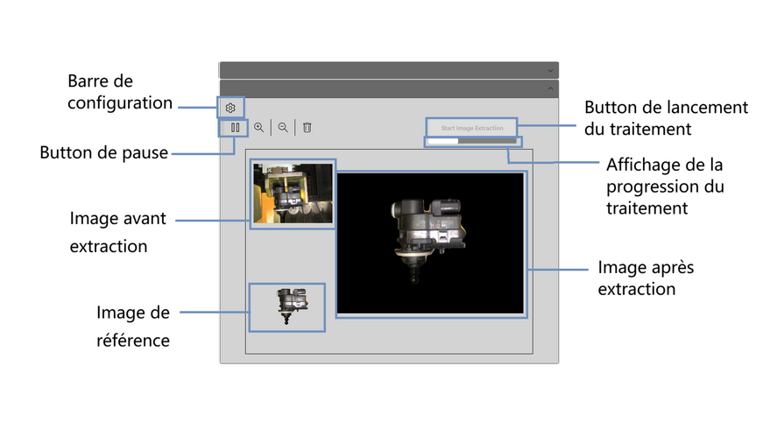
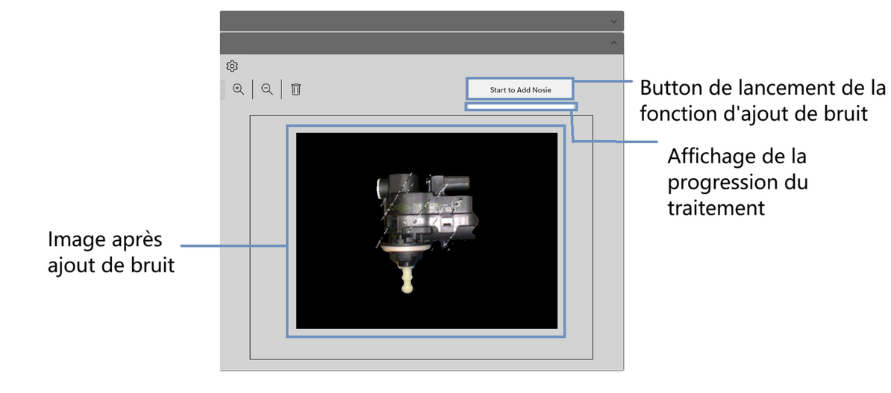
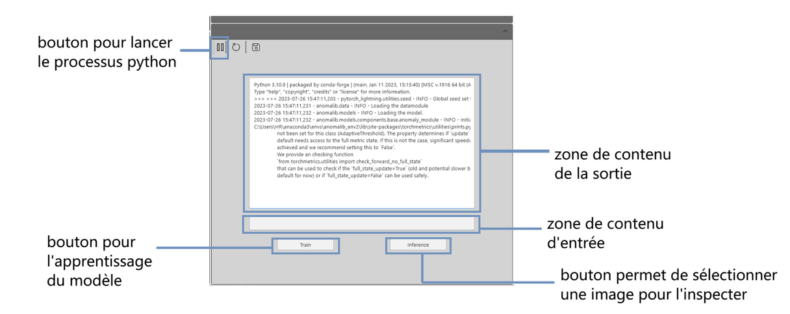
Onglet 1
Préparation des données
Extraction d'images
Ajout de bruit de perlin
Onglet 2
Apprentissage automatique
4
Notes:
Passons à présent en revue les fonctions spécifiques de chaque module du logiciel.
Le premier module est dédié à la préparation des données. J'ai développé deux interfaces fonctionnelles : l'extraction d'images et l'ajout de bruit de Perlin. Pour l'extraction d'images, mon rôle consistait à intégrer une fonction existante basée sur le correspondance des caractéristiques. J'ai mis en place un mécanisme de progression et une fenêtre permettant de visualiser les images avant et après traitement. En ce qui concerne l'intégration de la fonctionnalité d'extraction développée, j'ai résolu deux problèmes principaux. D'une part, la fonction est développée en C++, tandis que l'interface est développée en C#, j'ai donc appliqué le ficher dll pour l'importation des fonctions. D'autre part, c'est comment exécuter la fonction sans bloquer l'interface graphique, le thread est utilisé pour résoudre ce problème.
Pour l'ajout de bruit de Perlin, L'objectif de cette interface est d'ajouter un masque de bruit à l'image pour générer des pièces comportant des défauts. En plus de l'interface graphique présentée, j'ai également integré des scripts Python exécutés via la classe Process de C#.
Le deuxième module concerne l'apprentissage automatique. Les scripts Python pour cet apprentissage étaient développés en collaboration avec les laboratoires partenaires. Néanmoins, je n'entrerai pas dans les détails de ces scripts ici. De plus, j’ai utilisé encore la classe de processus c# et affiche la valeur de sortie de l'exécution dans une zone de texte.

Slide 5
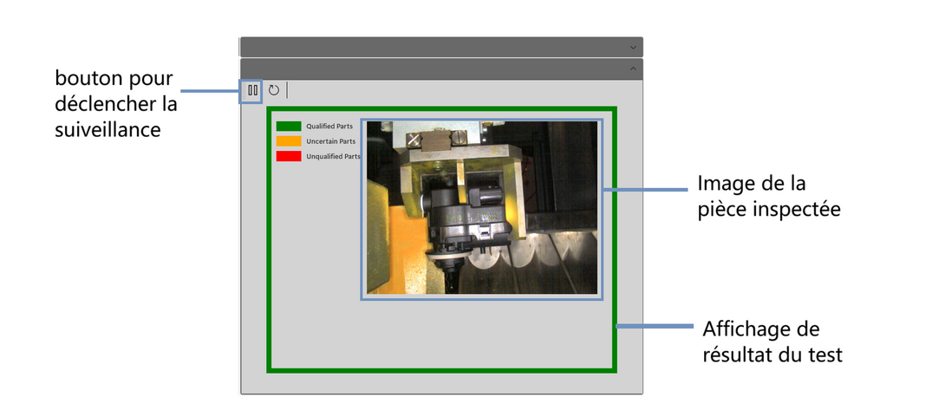
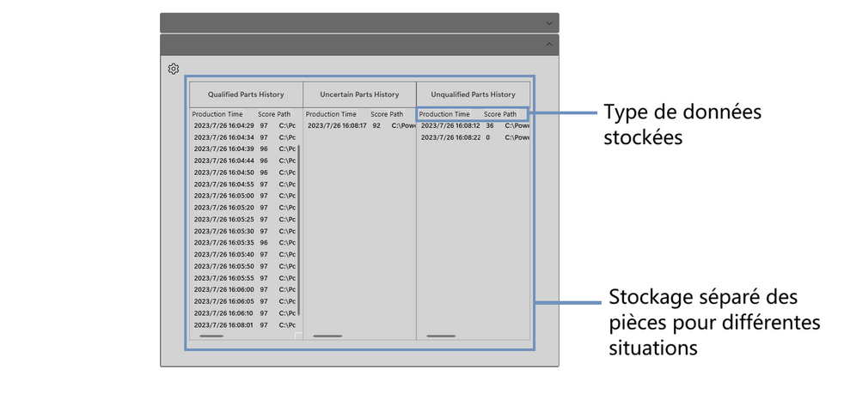
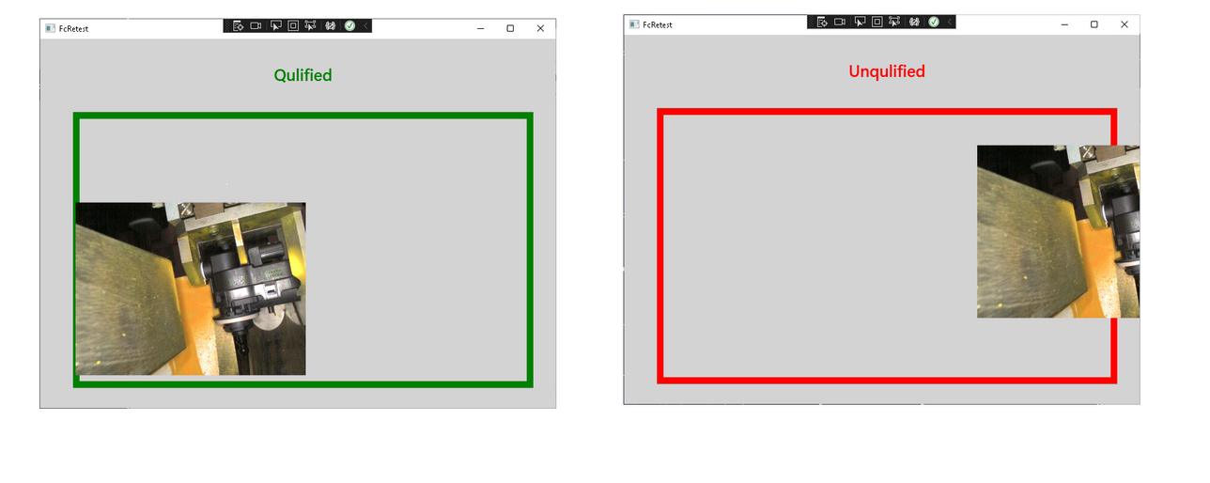
Onglet 3
Contrôle de la chaîne d'assemblage
Surveilllance de la ligne d'assemblage
Stockage des données
Vérification manuelles
5
Notes:
Le troisième module est la pierre angulaire du logiciel, permettant la détection des défauts sur les pièces de la chaîne d'assemblage et la sauvegarde des données. J'ai mis en place un processus de surveillance qui utilise un modèle entraîné pour inspecter les images des pièces et afficher les résultats dans l'interface. J'ai utilisé des codes de couleur pour indiquer si une pièce est conforme ou non. Les pièces avec des scores inférieurs à 90 sont considérées comme non conformes, celles au-dessus de 95 comme conformes, et celles entre 90 et 95 nécessitent une vérification manuelle. Les données des pièces analysées sont stockées dans une interface dédiée, y compris leurs scores, le temps de production et le chemin des images stockées, avec des listes pour différents types de pièces. Et pour les pièces dont la qualification n'est pas certaine, vous pouvez les vérifier manuellement en cliquant sur la liste. Une nouvelle fenêtre apparaît alors et l'état de la pièce peut être vérifié en faisant glisser l'image vers la gauche ou la droite. Ces trois interfaces constituent l'ensemble du processus du contrôle de la chaîne d'assemblage.

Slide 6
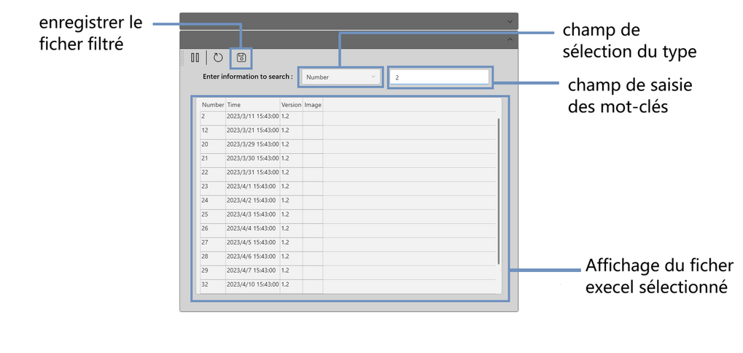
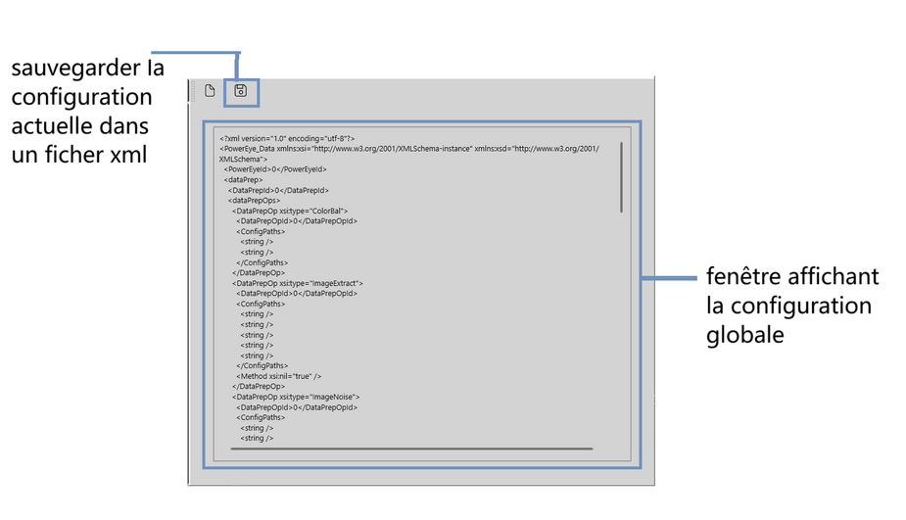
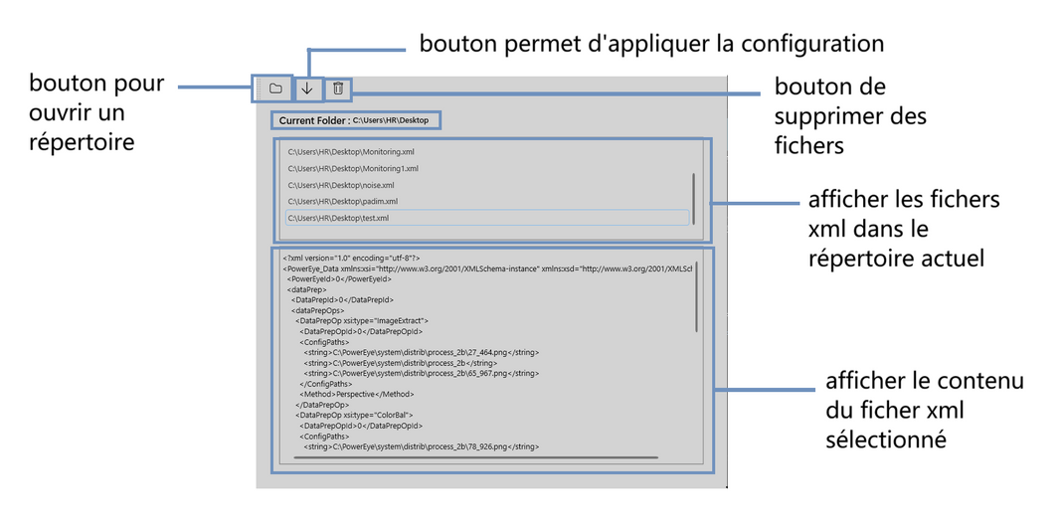
Onglet 4
Suivi des données relatives aux pièces
Interrogation de l'historique
Onglet 5
Configuration des données globales
La configuration globale
Importation de configuration
6
Notes:
Le quatrième module est conçu pour le suivi des données. Il permet de retracer les données précédentes enregistrées dans des fichiers Excel. J'ai utilisé la bibliothèque ClosedXML pour la lecture des fichiers Excel et la classe DataView pour filtrer les données affichées à l'utilisateur. Après avoir sélectionné le fichier Excel, le filtrage est effectué en sélectionnant le type de colonne et en saisissant les mots-clés.
Enfin, Le cinquème module est la configuration des données globales. Le module est principalement conçu pour permettre aux développeurs de compléter la sélection de la configuration de plusieurs modules directement par l'importation de fichiers de configuration afin de faciliter les tests. Dans la partie précédente de l'architecture globale, j'ai expliqué la structure de données qui compose PowerEye, consistant en les listes d'exemples de composants pour chaque interface de chaque module. Dans ce module, j'ai utilisé la sérialisation et la désérialisation xml pour importer et exporter la configuration globale. Grâce à l'affichage de l'interface, l'utilisateur peut voir les informations relatives à la configuration actuelle de manière très intuitive. le processus de développement est largement facilité et l'individualisation pour chaque utilisateur est possible.

Slide 7
Conclusion
Principaux apports du stage
Conception et développement d'une nouvelle interface homme-machine.
Integration des toutes les fonctionnalités de l'interface du prototype et améliore certaines fonctions.
Outils et technologies
Pour le développement :
— Comme langage de programmation : C#, WPF.NET, C++, Python
— Comme environnement de développement : Microsoft Visual Studio
Merci de votre attention!
7
Notes:
Pour conclure mon exposé, je souhaite résumer mon expérience de stage. J'ai contribué au passage du logiciel de sa phase de prototypage à une interface mature et fonctionnelle. J'ai également identifié des domaines où j'aurais pu gagner en efficacité, notamment dans le choix initial d'un cadre de développement. Cependant, cette expérience m'a énormément enrichi, me permettant de travailler au sein d'une entreprise, de comprendre l'organisation professionnelle et d'améliorer mes compétences en communication au sein d'une équipe .
Je vous remercie de votre attention.
Ceci conclut ma présentation de stage.

